Slide 1

管理类联考数学--春笋班

Slide 2
联考数学春笋班
第6章 条件充分性判断
第5章 函数基础知识
第4章 不等式基础知识
第3章 方程基础知识
第2章 代数式的运算
第1章 数的运算

Slide 3
第6章 条件充分性判断
1、充分性的概念
2、条件充分性判断题型介绍
3、条件充分性判断的四种解题方法

Slide 4
充分性判断：
两个数学命题A、B，若由条件A成立，就可以推出结论B成立（即是真命题），则A是B的充分条件，即A具备了使B成立的充分性。
若由A不能推出B，则称A不是B的充分条件，即A不具备使B成立的充分性。

Slide 5
充分性判断：
两个数学命题A、B，若由条件A成立，就可以推出结论B成立（即是真命题），则A是B的充分条件，即A具备了使B成立的充分性。
若由A不能推出B，则称A不是B的充分条件，即A不具备使B成立的充分性。
例如： A为：x>0，y>0 B为：xy>0

Slide 6
充分性判断：
两个数学命题A、B，若由条件A成立，就可以推出结论B成立（即是真命题），则A是B的充分条件，即A具备了使B成立的充分性。
若由A不能推出B，则称A不是B的充分条件，即A不具备使B成立的充分性。
例如： A为：x>0，y>0 B为：xy>0
当x>0，y>0，即A成立时，必有xy>0，即B成立，故A是B的充分条件。
充分的概念：由条件能推出结论，或者说，当条件成立时，结论一定也成立。
Notes:
X>2，x=3

Slide 7
第6章 条件充分性判断
1、充分性的概念
2、条件充分性判断题型介绍
3、条件充分性判断的四种解题方法

Slide 8
条件充分性判断题型介绍：
例:

Slide 9
条件充分性判断题型介绍：
例:
条件充分性判断的题目意思：
1、题干是我们想要证明的结论。
2、判断条件（1）是否充分？
3、判断条件（2）是否充分？
4、如果两个条件都不充分，则两个条件联合是否充分？

Slide 10
条件充分性判断题型介绍：
条件充分性判断：第16~25小题，每小题3分，共30分.要求判断每题给出的条件（1）和条件（2）能否充分支持题干所陈述的结论.A、B、C、D、E五个选项为判断结果，请选择一项符合试题要求的判断，在答题卡上将所选项的字母涂黑.
（A）条件（1）充分，但条件（2）不充分;
（B）条件（2）充分，但条件（1）不充分;
（C）条件（1）和（2）单独都不充分，但条件（1）和（2）联合起来充分;
（D）条件（1）充分，条件（2）也充分;
（E）条件（1）和（2）单独都不充分，条件（1）和（2）联合起来也不充分。

Slide 11
条件充分性判断题型介绍：
条件(1) | 条件(2) | 选项
√ | ╳ | A
╳ | √ | B
╳ | ╳ | C
(1)+(2) √
√ | √ | D
╳ | ╳ | E
(1)+(2) ╳

Slide 12
第6章 条件充分性判断
1、充分性的概念
2、条件充分性判断题型介绍
3、条件充分性判断的四种解题方法

Slide 13
解法一：把条件带入结论，看能否让结论成立（常用）
例1:

Slide 14
解法二：找反例，只要找到一个反例，条件就不充分（当条件比较简单时使用）
反例的意思：满足条件，但不能让结论成立
条件（1）的反例：x=5
条件（2）找不到反例，那就是充分的
例2：x>5
（1）x≥5
（2）x≥6

Slide 15
解法三：结论是一个可以化简的式子，把结论化简以后，在进行验证（经常见到）
例3：
（1）m>5
（2）n<8

Slide 16
解法四：结论是一个可以求解的方程，把结论解出来，验证条件是否充分（很少有这种情况）
例4:

Slide 17
第6章 条件充分性判断
1、充分性的概念
2、条件充分性判断题型介绍
3、条件充分性判断的四种解题方法

Slide 18
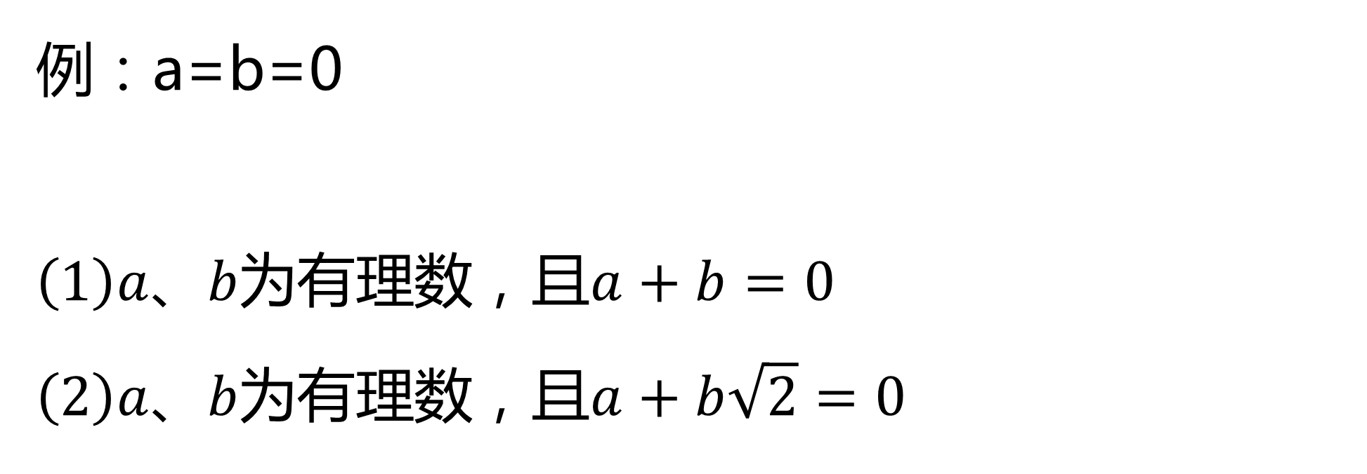
6.1.1.1社会主义从空想到科学的发展
练一练：
例：a=b=0
$$\left(1\right)a、b为有理数，且a+b=0$$
$$（2）a、b为有理数，且a+b\sqrt{2}=0$$
答案：B（条件1不充分，条件2充分）
做题思路：条件充分性判断，题干a=b=0是我们需要证明的结论。
先看条件（2），有理数和无理数运算得到有理数，只有一种情况：0乘以无理数。所以条件（2）中b=0，a自然也等于0。所以由条件（2）可以证明结论成立。
而条件（1）显然不能证明结论成立，因为有很多的反例，如：1+(-1)=0。

Slide 19
练一练：
例：p=mq+1为质数
（1）m为正整数，q为质数 （2）m、q均为质数
答案：E
做题思路：只要能举出一个反例，就不充分。m=3，q=3，这既是条件一的反例，也是条件二的反例

Slide 20
练一练：
例： 是一个整数
（1）n是一个整数，且 也是个整数。 （2）n是一个整数，且 也是一个整数。
答案：A
做题思路：条件一：因为3/14不能化简了，而3n能被14整除，所以n能被14整除
条件二：举反例：n=7满足条件二，但此时结论不成立

Slide 21
练一练：
设a，b，c为实数，则能确定a，b，c中的最大值。
（1）已知a，b，c的平均值
（2）已知a，b，c中的最小值
答案：E
做题思路：举反例即可，条件一和条件二单独都不充分，联合也不充分
反例：126，135，这两种情况平均数都是3，最小值都是3，但是最大值不相同

Slide 22
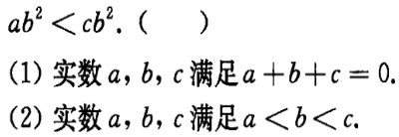
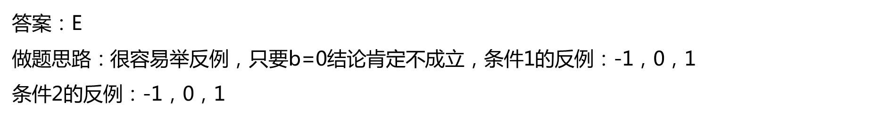
练一练：
答案：E
$做题思路：$很容易举反例，只要b=0结论肯定不成立，条件1的反例：-1，0，1
条件2的反例：-1，0，1

Slide 23

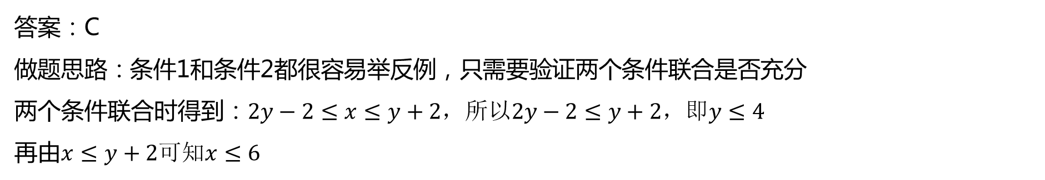
练一练：
答案：C
$做题思路：$条件1和条件2都很容易举反例，只需要验证两个条件联合是否充分
两个条件联合时得到：$2y−2≤x≤y+2，所以2y−2≤y+2，即y≤4$
再由$x≤y+2可知x≤6$

Slide 24
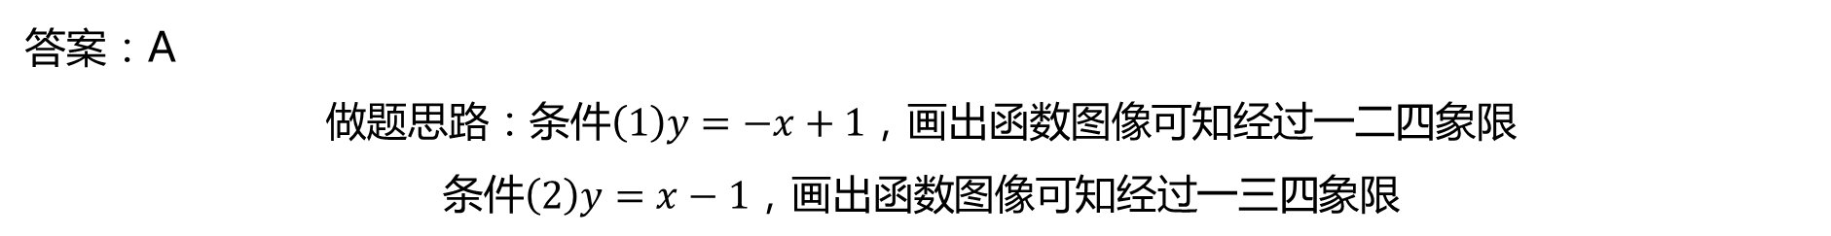
练一练：
例： 直线 过第二象限。
(1)
(2)
答案：A
$$做题思路：条件（1）y=−x+1，画出函数图像可知经过一二四象限$$
$$条件（2）y=x−1，画出函数图像可知经过一三四象限$$

Slide 25
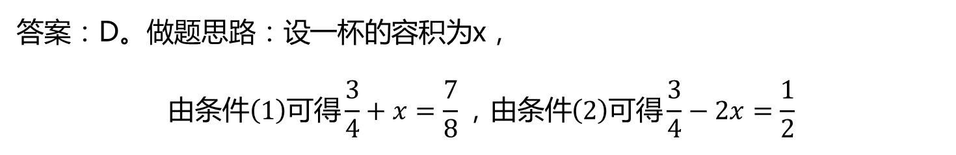
练一练：
例：一满杯酒的容积为 升.
（1）瓶中有 升酒，再倒入1满杯酒可使瓶中的酒增至 升.
（2）瓶中有 升酒，再从瓶中倒出2满杯酒可使瓶中的酒减至 升.
答案：D。做题思路：设一杯的容积为x，
$$由条件（1）可得\frac{3}{4}+x=\frac{7}{8}，由条件（2）可得\frac{3}{4}−2x=\frac{1}{2}$$

Slide 26
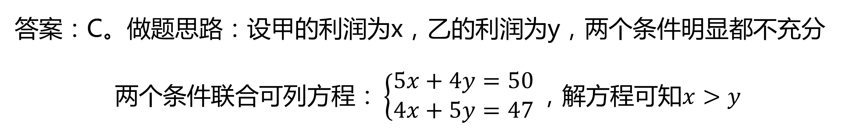
练一练：
例：售出一件甲商品比售出一件乙商品利润要高.
（1）售出5件甲商品，4件乙商品共获利50元；
（2）售出4件甲商品，5件乙商品共获利47元.
答案：C。做题思路：设甲的利润为x，乙的利润为y，两个条件明显都不充分
$$两个条件联合可列方程：\left\{\begin{aligned}5x+4y=50 \\ 4x+5y=47\end{aligned}\right.，解方程可知x>y$$

Slide 27
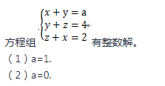
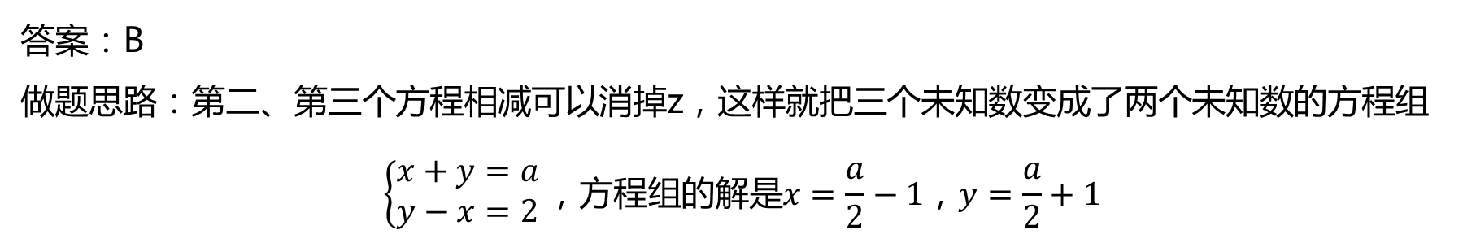
练一练：
答案：B
做题思路：第二、第三个方程相减可以消掉z，这样就把三个未知数变成了两个未知数的方程组
$$\left\{\begin{aligned}x+y=a \\ y−x=2\end{aligned}\right.，方程组的解是x=\frac{a}{2}−1，y=\frac{a}{2}+1$$

Slide 28
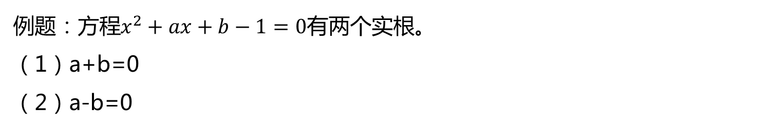
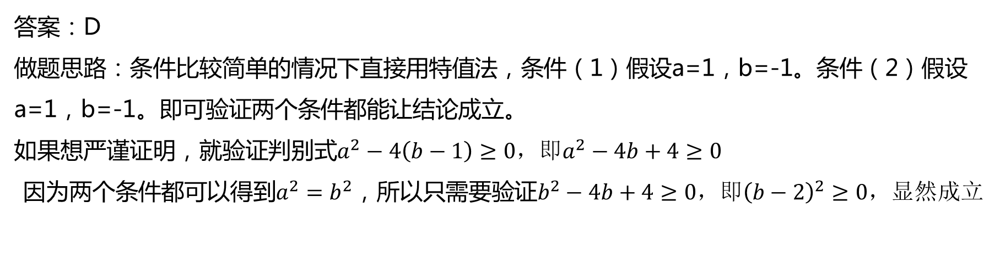
练一练：
$$例题：方程x^{2}+ax+b−1=0有两个实根。$$
（1）a+b=0
（2）a-b=0
答案：D
做题思路：条件比较简单的情况下直接用特值法，条件（1）假设a=1，b=-1。条件（2）假设a=1，b=-1。即可验证两个条件都能让结论成立。
如果想严谨证明，就验证判别式$a^{2}−4\left(b−1\right)≥0，即a^{2}−4b+4≥0$
$$因为两个条件都可以得到a^{2}=b^{2}，所以只需要验证b^{2}−4b+4≥0，即{\left(b−2\right)}^{2}≥0，显然成立$$

Slide 29
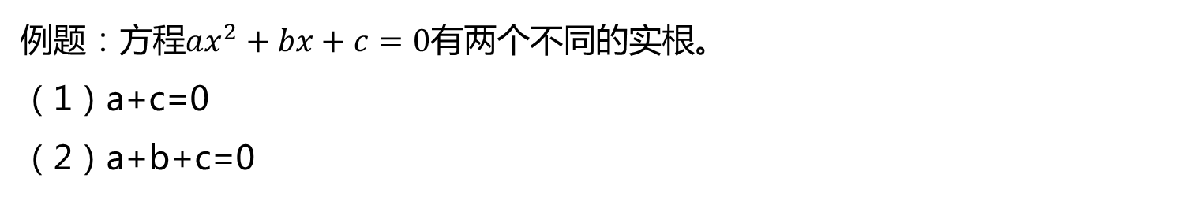
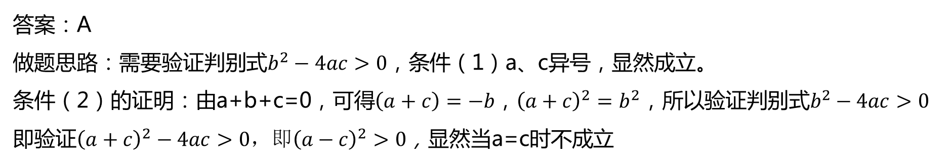
练一练：
$$例题：方程ax^{2}+bx+c=0有两个不同的实根。$$
（1）a+c=0
（2）a+b+c=0
答案：A
做题思路：需要验证判别式$b^{2}−4ac>0$，条件（1）a、c异号，显然成立。
条件（2）的证明：由a+b+c=0，可得$\left(a+c\right)=−b，{（a+c）}^{2}=b^{2}，所以\text{验证判别式}b^{2}−4ac>0$即验证${（a+c）}^{2}−4ac>0，即{（a−c）}^{2}>0$，显然当a=c时不成立

Slide 30
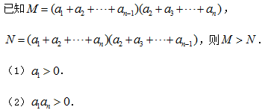
练一练：
答案：B
做题思路：直接乘开不现实，观察发现a2+a3+…+an-1这是公共部分，设为A
则M=(a1+A)(A+an)=A²+A(a1+an)+a1an
N=（a1+A+an）A=A²+A(a1+an)

Slide 31
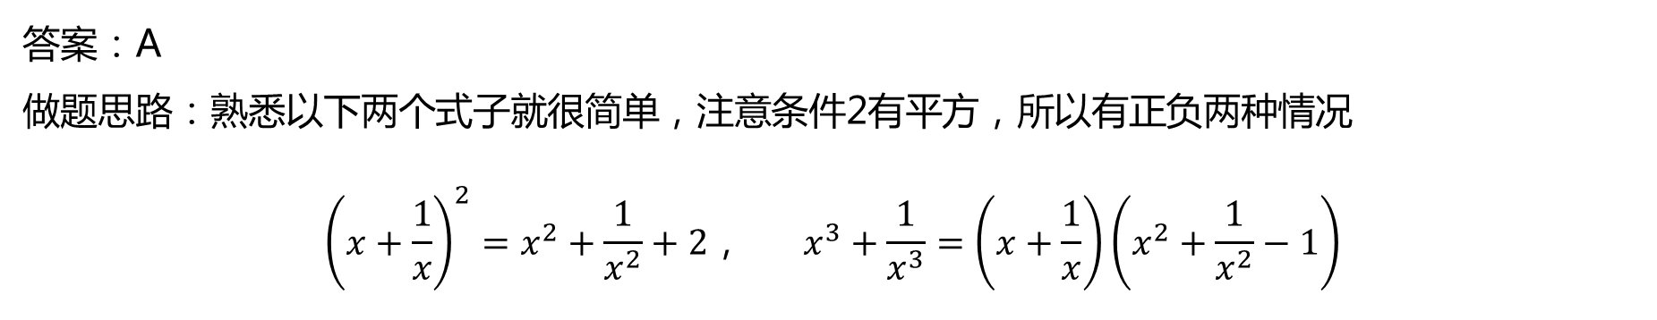
练一练：
例： 设 是非零实数，则
（1） ；
（2） 。
答案：A
做题思路：熟悉以下两个式子就很简单，注意条件2有平方，所以有正负两种情况
$${\left(x+\frac{1}{x}\right)}^{2}=x^{2}+\frac{1}{x^{2}}+2， x^{3}+\frac{1}{x^{3}}=\left(x+\frac{1}{x}\right)\left(x^{2}+\frac{1}{x^{2}}−1\right)$$

Slide 32
练一练：
例 ：设 为非零实数，则
(1)3x-2y=0;
(2)2y-z=0.
答案：C
做题思路：举反例——满足条件1的反例：x=2，y=3，代入结论不成立
满足条件2的反例：y=1，z=2，代入结论不成立
同时满足两个条件：特值法x=2，y=3，z=6，代入结论成立

Slide 33
第6章 条件充分性判断
1、充分性的概念
2、条件充分性判断题型介绍
3、条件充分性判断的四种解题方法

Slide 34
联考数学春笋班
第6章 条件充分性判断
第5章 函数基础知识
第4章 不等式基础知识
第3章 方程基础知识
第2章 代数式的运算
第1章 数的运算

Slide 35


